Slide 2
بنام خدا فصل 12:کانال های توزیع و توزیع فیزیکی در بازارهای جهانی
ارائه دهنده:محسن خیری اوروند
استاد:سرکار خانم دکتر درویشی
پاییز94

Slide 3
عنوان مطالب:
تعریف
اهداف کانال توزیع
ساختار کانال های توزیع
ایجاد کانال های توزیع
خرده فروشی جهانی
نوآوری در خرده فروشی های جهانی
توزیع فیزیکی و مدیریت لجستیک
مدیریت موجودی کالا

Slide 4
تعریف کانال توزیع:
انجمن بازاریابی امریکا٬ کانال توزیع را شبکه سازماندهی شده ای از موسسات و کارگزارانی تعریف کرده است که با همکاری یکدیگر همه فعالیت های لازم برای ارتباط تولیدکنندگان با مصرف کنندگان را در خصوص اجرای وظایف بازاریابی به عهده دارند.

Slide 5
هدف از ایجاد کانال توزیع:
کانال های توزیع به منظور ایجاد مطلوبیت برای مشتریان فعالیت می کنند.

Slide 6
طبقه بندی عمده مطلوبیت کانال ها:
مطلوبیت مکانی: دسترسی راحت به کالا و خدمات برای مشتری در مکان مورد نظرش
مطلوبیت زمانی: مکانی:دسترسی راحت به کالا و خدمات برای مشتری در زمان مورد نظرش
مطلوبیت شکلی: در دسترس قرار دادن محصول بصورت آماده استفاده
مطلوبیت اطلاعاتی: پاسخ به سوالات و ارتباطات کلی در زمینه مزایای محصول

Slide 7
انواع کانال های اصلی توزیع
1. کانال توزیع محصولات مصرفی
2. کانال توزیع محصولات صنعتی

Slide 8
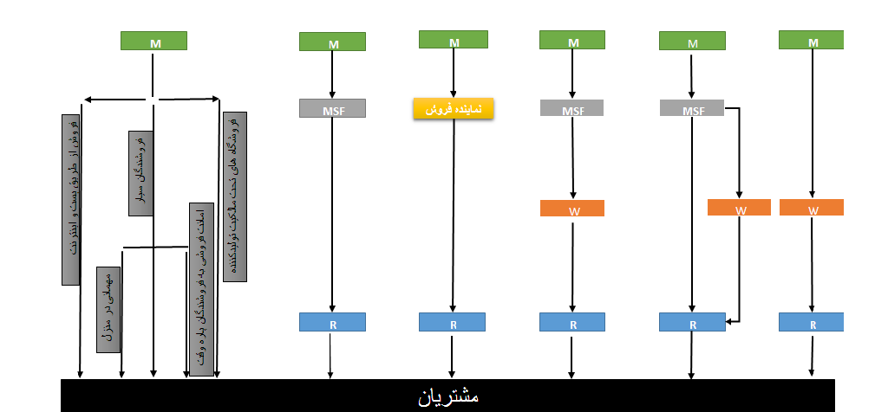
کانالهای توزیع محصولات مصرف کننده نهایی

Slide 9
کانالهای توزیع بازاریابی برای محصولات صنعتی
M
M
MSF
M
M
AیاD
W
W
W
W
مشتریان

Slide 10
ایجاد کانال توزیع:
نیروی فروش شرکت
شرکت ها برای رفع مشکل کانال توزیع در 1)درگیری مستقیم
فروشگاه خرده فروشی
بازار های رقابتی از دو روش استفاده میکنند:
نماینده مستقل
2)درگیری غیر مستقیم توزیع کنندگان
عمده فروش ها

Slide 11
دستورالعمل هایی برای انتخاب توزیع کنندگان(از نظر دیوید آرنولد)
شما توزیع کننده را انتخاب کنید.
توانایی توسعه بازار را داشته باشد.
با توزیع کننده به عنوان شرکای بلند مدت شرکت رفتار کنید نه ابزاری کوتاه مدت برای ورود به بازار
از ابتدا راهبرد بازاریابی شرکت خود را کنترل کنید.
اطمینان از صحت داده های ارائه شده در خصوص عملکرد مالی و عملکرد بازار توسط توزیع کننده
ایجاد ارتباط بین شبکه توزیع کنندگان کشورها

Slide 12
نکته:
هنگام طراحی راهبرد کانال توزیع٬ ضروری است که شرکت درباره انگیزه های واسطه های کانال توزیع واقع بین باشد.چون اگر وظیفه کانال توزیع به واسطه ها واگذار شود ممکن است فقط به فکر حداکثر کردن منافع خود باشند و کالایی را درخواست کنند که بیشترین تقاضا را در بازار دارد و یا محصولاتی خاص که با اهداف تولیدکننده برای عرضه ی محصولات جدید به بازارها در تعارض است.

Slide 13
خرده فروشی جهانی:
هرگونه فعالیت خرده فروشی که از مرزهای ملی فراتر برود خرده فروشی جهانی نامیده می شود.
فروشگاههای خرده فروشی با توجه به مساحت٬ سطح خدمات عرضه شده ٬ طول و عرض کالا و معیارهایی از این دست تقسیم می شوند.

Slide 14
فروشگاه های چند بخشی (department stores)
دارای چندین بخش زیر یک سقف اند که هر یک از آنها محصولات خاصی را عرضه می کنند و تعداد محدودی فروشنده نیز در استخدام خود دارند.بخش های مختلف هر فروشگاه چند بخشی شامل خانم ها٬ آقایان ٬کودکان ٬ لوازم آرایشی ٬ لوازم خانگی و اسباب بازی است.

Slide 15
خرده فروشی های تخصصی (specialty retailers)
نسبت به فروشگاههای چند بخشی دارای تنوع کمتری است.تمرکز آنها محدود تر است آمیخته کالای آنها بر بازار خاصی متمرکز شده است.خرده فروشی های تخصصی عمق کالای گسترده ای از حیث رنگ ٬ اندازه و سبک متعدد کالا دارند و خدمات گسترده ای را از طریق کارکنان مطلع عرضه می کنند که به واسطه پیشنهاد ارزشی مناسب٬ واضح است که برای مصرف کنندگان جذابیت دارد.

Slide 16
سوپر مارکت:
فروشگاه های خرده فروشی بخش بندی شده و یک طبقه اند که انواع مواد غذایی و غیر غذایی را بصورت سلف سرویس عرضه می کند.بصورت متوسط مساحت سوپر مارکت ها بین 50 تا 60 هزار فوت مربع است.
(بین 4650 متر مربع تا 5580 متر مربع)

Slide 17
فروشگاه های راحتی (convenience stores)
کالاهای عرضه شده آنها مشابه سوپرمارکت هاست اما آمیخته کالای آنها محدود به کالاهای راحتی با گردش بالا و کالاهای ضروری است.مساحت این فروشگاه ها از انواع دیگر خرده فروشی ها کوچک تر است.این فروشگاه ها معمولآ در مکان های پر ترافیک قرار دارند و ساعات کاری آنها طولانی تر است.

Slide 18
فروشگاه های تخفیف دار (discount stores)
این فروشگاه ها انواع مختلفی دارند.ویژگی کلی این فروشگاه ها تاکید آنها بر قیمت های پایین است.فروشگاه های تخفیف دار خط کامل و دامنه گسترده ای از اقلام غیر غذایی و مواد غذایی فاسد نشدنی را با خدمات محدود عرضه می کنند.(مانند وال مارت)

Slide 19
هایپرمارکت ها (hypermarkets)
خرده فروشی های ترکیبی شامل سوپرمارکت ها٬ فروشگاه های تخفیف دار و انبار زیر یک سقف اند.مساحت آنها زیاد و در حدود 20 هزار مترمربع است.

Slide 20
سوپر سنترها (supercenters)
دارای دامنه گسترده ای از مواد غذایی با قیمت پایین به اضافه کالاهای عمومی در فضایی به اندازه نصف اندازه یک هایپر مارکت اند.

Slide 21
فروشگاه های تخصصی تخفیف دار(category killers)
این فروشگاه ها مانند ایلیکا٬ تخصصی اند و بر یک طبقه کالای خاص مانند مبلمان با قیمت بسیار پایین و گستره ی انتخاب٬ تمرکز می کنند.

Slide 22
فروشگاه کالاهای قدیمی و مازاد با قیمت ارزان (outlet stores)
این فروشگاه ها به شرکت هایی که نام های تجاری مصرف کننده شناخته شده دارند اجازه میدهند موجودی های مازاد و قدیمی خود را بفروشند.این فروشگاه ها برای جذب تعداد زیادی از خریداران ٬ معمولآ در مراکز خرید و به صورت گروهی از چندین فروشگاه کالاها را عرضه می کنند.

Slide 23
عوامل محیطی موثر بر رشد خرده فروشی در سطح جهانی
اشباع بازار داخل
رکود یا سایر عوامل اقتصادی
مقررات سخت گیرانه در توسعه فروشگاه ها
هزینه های عملیاتی بالا
امکان استفاده از فرصت های سایر بازار های جهانی

Slide 24
مزایای خرده فروش برای مصرف کننده:
حق انتخاب بیشتر
قیمت مناسب تر
صرفه جویی در زمان و هزینه ها
امکانات جانبی فروشگاه (پارکینگ ٬جو داخل فروشگاه ٬ خدمات به مشتری)

Slide 25
طبقه بندی خرده فروشی جهانی
تنوع کم کالا
بنتون
ایلیکا
گپ
الف
تویز آر اس
ویرجین
د
کارفور
ج
مارک و اسپنسر
میکروس
ب
تمرکز بر نام تجاری خرده فروش
تمرکز بر نام تجاری تولیدکننده
تنوع زیاد کالا

Slide 26
در ربع اول:
شرکتی مانند ایلیکا قرار دارد که تمرکز بر مبلمان منزل بسته بندی شده دارد که پس از خرید٬ خریدار آنرا در منزل مونتاژ می کند و تمرکز نیز بر نام تجاری ایلیکاست.
ایلیکا و سایر خرده فروشی های ربع اول از تبلیغات گسترده و نوآوری محصول استفاده می کنند.
در ربع دوم:
در اینجا تمرکز بر نام تجاری خرده فروش حفظ می شود اما کالاهایی با تنوع زیاد عرضه می شوند.خرده فروش هایی که از این راهبرد استفاده می کنند و میخواهند در سطح جهان گسترش یابند با چالش مضاعف مواجه اند٬ یعنی آنان باید مشتریان را هم با فروشگاه و هم به کالاهای نام گذاری شده جذب کنند.

Slide 27
در ربع سوم:
خرده فروش هایی که در ربع سوم قرار دارند نام های تجاری معروف را در تنوع نسبتآ محدودی از کالاها عرضه می کنند.در این ربع شرکتهایی مانند تویز آر اس قرار دارند که متخصص عرضه اسباب بازی اند و بر نام های تجاری تولیدکنندگانی مانند ماتل و نایتندو تمرکز دارند.
در ربع چهارم:
کارفور و سایر خرده فروشی هایی که در این ربع قرار دارند کالاهایی عرضه می کنند که در خرده فروشی های محلی قدیمی نیز وجود دارد.چیزی که این شرکت های تازه وارد به بازار عرضه می کنند توانمندی در توزیع یا سایر عناصر زنجیره ارزش است.

Slide 28
چارچوب راهبردهای ورود به بازارهای خرده فروشی جهانی
نزدیکی فرهنگی با کشور مادر
رشد پویا
د
خرید شرکت
دیگر
الف
سرمایه گذاری
مشترک
ب
فرنچایزینگ
ج
ورود آسان به بازار
ورود دشوار به بازار
فاصله فرهنگی با کشور مادر

Slide 29
رشد پویا:
وقتی اتفاق می افتد که شرکت از منابع خود برای احداث یا خرید تسهیلات خرده فروشی از یک شرکت دیگر اقدام میکند.مثلآ شرکت مارکز و اسپنسر در سال 1997 از این راهبرد استفاده کرده و سه فروشگاه جدید احداث کردند.

Slide 30
فرنچایزینگ:
این راهبرد وقتی مناسب است که موانع ورود به بازار کم است ودر عین حال٬ رفتار خریداران و ساختار خرده فروشی از نظر فرهنگی با بازار داخل تفاوت داشته باشد.واگذاری امتیاز رابطه ای قراردادی بین دو شرکت است.شرکت مادر به دریافت کننده امتیاز این حق را می دهد که در برابر پرداخت مبلغی مخص و رعایت سیاست ها و عملیات شرکت مادر کسب و کار خود را اداره کند.(مانند شرکت بنتون و ایلیکا)

Slide 31
خرید شرکت دیگر:
در خرده فروشی جهانی ٬ راهبرد دیگر خرید یک شرکت با چندین فروشگاه خرده فروشی در یک کشور خارجی است.این راهبرد به خریدار فرصت رشد سریع را به اضافه دسترسی به تامین کنندگان ٬ توزیع کنندگان و مشتریان را می دهد.

Slide 32
سرمایه گذاری مشترک:
راهبرد چهارم سرمایه گذاری مشترک است.این راهبرد وقتی استفاده می شود که تفاوت فرهنگ ها زیاد و ورود به بازار نیز دشوار باشد.بسیاری از خرده فروشی های غربی برای ورود به بازار چین و سایر کشور های آسیایی از این راهبرد استفاده می کنند.

Slide 33
توزیع فیزیکی٬ زنجیره تامین و مدیریت لجستیک:
توزع فیزیکی: شامل فعالیت هایی است که حرکت کالای نهایی را از تولیدکننده به مشتریان صورت میدهد.
زنجیره تامین: مدیریت زنجیره تامین دربرگیرنده تمامی جابجایی‌ها و ذخیره مواد اولیه، موجودی در حین کار و محصول تمام شده از نقطه شروع اولیه تا نقطه پایان مصرف می‌باشد.
مدیریت لجستیک: فرآیندی است که همه فعالیت های شرکت را برای حصول اطمینان از حرکت کارای کالاها از طریق زنجیره تامین یکپارچه میکند.

Slide 34
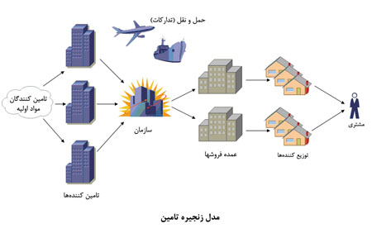

Slide 35
زیر سیستم های توزیع فیزیکی
پردازش سفارش ها: مجموعه روش ها برای تامین سفارش ها که شامل دریافت سفارشات ٬ صادر کردن سفارشات و تحویل سفارشات است.
کنترل موجودی
حمل و نقل

Slide 36

کنترل موجودی، Inventory Control:
هدف به حداقل رساندن سرمایه گذاری و نوسانات در موجودی ها همزمان با پاسخ به سفارشات صحیح و به موقع است.
ابزار مهم جدید برای مدیرت موجودی کالا شناسایی کالا با فرکانس رادیویی است که این ابزار نوعی اتیکت کوچک است که به پالت ها ٬ کانتینر ها و یا سایر اقلام متصل میشود.
RFID : Radio Frequency Identification

Slide 37
انبارداری:
انبار به محلی اطلاق می‌گردد كه كالا، اجناس، مواد اوليه و يا محصول در آن قرار دارد، اين محل ممكن است سرپوشيده، محوطه سرباز، زير زمين و يا حتی داخل يك دستگاه (همانند يخچال‌های صنعتی كه داخل آن مواد غذايی و فاسد شدنی نگهداری می‌شود) باشد.
اهمیت انبار به عنوان محل تجمع سرمایه هر سازمان بیش از پیش نمود پیدا می‌کند. انبار به عنوان حلقه ارتباطی بین تولید، توزیع و مصرف و همچنین ارتباط بین زنجیره خرید و فروش مواد و کالا و خدمات محسوب می‌شود.
در برخی از جوامع انبارها هنوز به صورت سنتی اداره می‌گردند حال‌آنکه برخی از انبارها کاملاً خودکار و مکانیزه می‌باشند، بدون اینکه نیاز به نیروی کار داشته باشند و از طریق سیستم‌های دریافت و انتقال خودکار کالاها و نرم‌افزارهای لجستیکی مدیریت می‌شوند.

Slide 38
حمل و نقل:
ترابری و یا حمل و نقل به جابجایی یا انتقال کالا از جایی به جای دیگر گفته می‌شود و از شش شیوه راه آهن ٬ کامیون ٬ هواپیما ٬ کشتی ٬ لوله و اینترنت انجام می پذیرد.
توزیع محصولات با بهره گیری از کانتینرها و حمل و نقل مرکب آسان تر شده است.

Slide 39
نتیجه گیری
تصمیمات مربوط به کانال توزیع از جمله مهمترین و مبهم ترین تصمیماتی است که پیش روی موسسات قرار دارد. انتخاب هر سیستم کانال توزیع ، شرکت را با یک سطح فروش و هزینه خاص روبرو می سازد. پس از انتخاب کانال توزیع، شرکت معمولا باید برای مدتی طولانی از همین کانال استفاده کند . کانال انتخابی هم بر سایر ارکان ترکیب عناصر بازاریابی تاثیر می گذارد و هم از آنها تاثیر می پذیرد. بنابراین هر شرکتی موظف است راههای مختلف دسترسی به بازار خود را شناسایی کند.

Slide 40

موفق باشید

